Slide 1

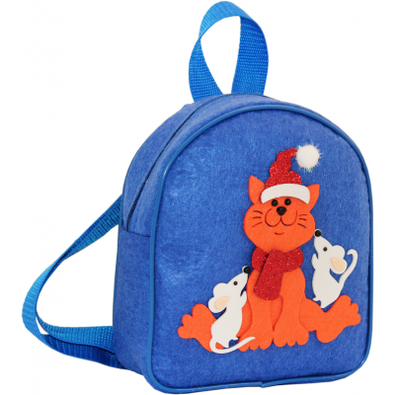
Whose bag is it?

Slide 2



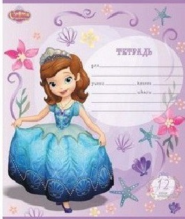
I have got…
The 14 of April
b…g
p…n
Pen…i…
Cop…bo…k
bag
pen
pencil
copybook

Slide 3
Буква Ее в закрытом слоге
[ е ]
EY [ei]
Cat, big, fat, Ann, has,is,skip,pen

Slide 4

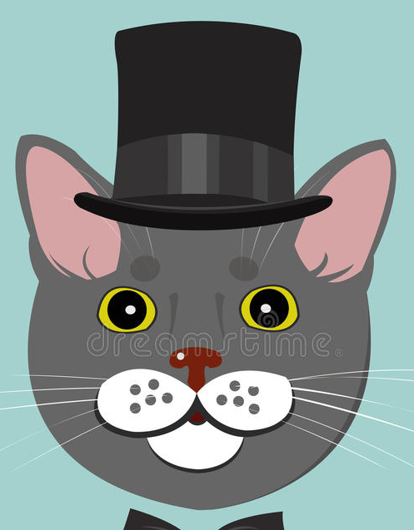
Притяжательный падеж
принадлежность чего-то кому-то
Ann’s hat – шляпа Ани
The cat’s hat – шляпа кота

Slide 5
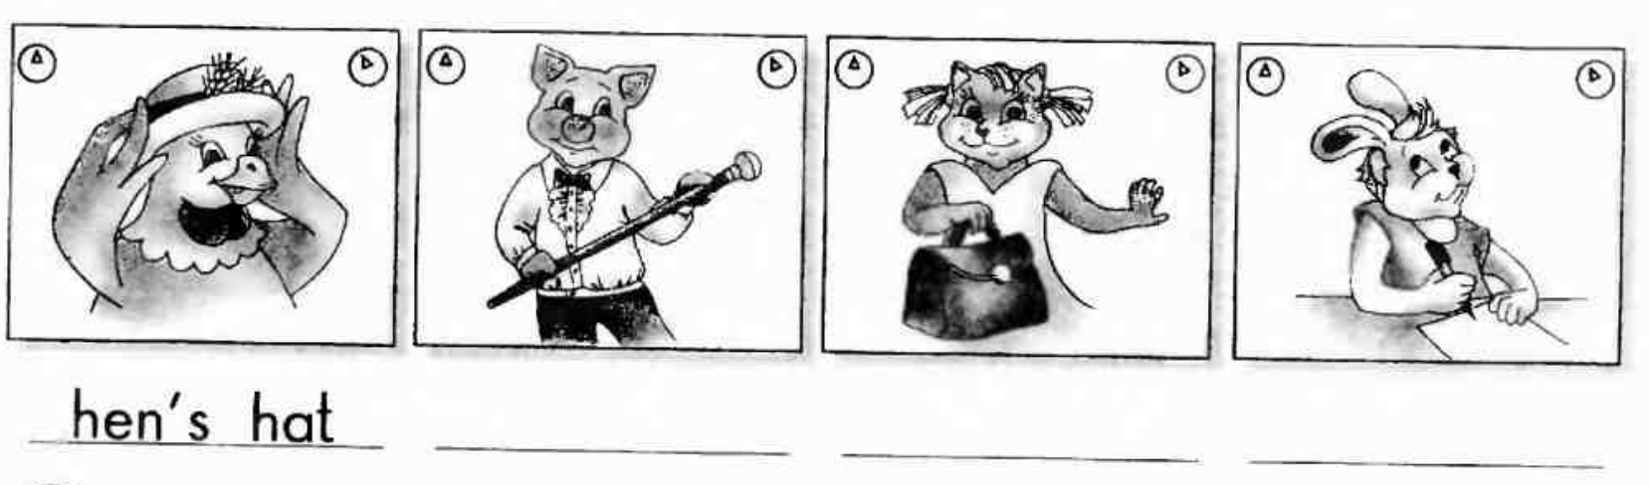
Pig’s stick
Cat’s bag
Rabbit’s pen
Frog’s bag
A frog has got a bag.
Dog’s pen
A dog has got a pen.
Ben’s copybook
Ben has got a copybook.

Slide 6
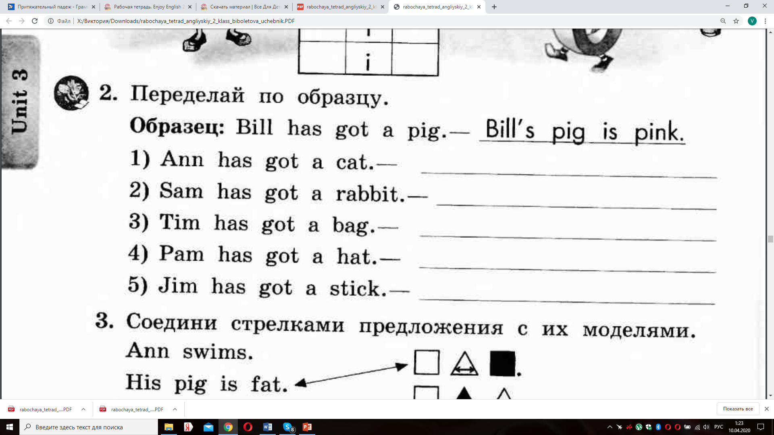
Ann’s cat is grey.
Sam’s rabbit is black.
Tim’s bag is brown.
Pam’s hat is blue.
Jim’s stick is white.
Homework(домашняя работа):
1)SB(учебник)- с81 №7(выполнить задание с
переводом)
2) WB(рабочая тетрадь) – с 44 №2,4

